Slide 1
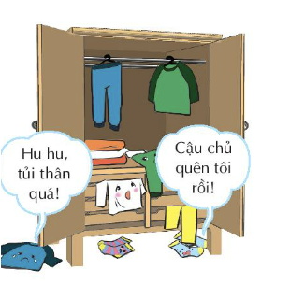

Slide 2
1.Tham gia tiểu phẩm nỗi buồn quần áo cũ
Tham gia tiểu phẩm “Nỗi buồn buồn của quần áo cũ”
- Sắm vai quần áo cũ trong tủ nói chuyện với nhau.
- Tưởng tượng và nói ra tâm sự của:
+ Chiếc áo không dùng tới.
+ Chiếc quần mới mặc vài lần bị bỏ quên.
+ Đôi tất (vớ) bị rơi dưới gầm tủ, bụi bám đầy.

Slide 3
Trong không gian chật chội của chiếc tủ quần áo, những âm thanh than thở, mở đầu là tiếng khóc của chiếc áo không được dùng tới: “Hu… hu… hu…, tôi tủi thân quá. Không biết anh quần đen, chị áo khoác, em váy như thế nào nhưng tôi đã nằm ở đây được hơn nửa năm, cô chủ chẳng bao giờ để ý đến tôi cả. Tôi buồn lắm vì không được phát huy công dụng của bản thân. Hu… hu… hu ….”
Nghe thế anh quần đen cũng lên tiếng: “Tôi cũng không khác gì anh. Lúc mới mua về, cô chủ yêu thích tôi lắm, mặc tôi đi chơi mấy lần liền. Nhưng sau đó, tôi bị lãng quên mất rồi! Mỗi lần chuẩn bị đồ đi chơi, cô chủ thấy tôi là dẹp qua một bên….”.
Anh quần đen đang nói thì có một tiếng vọng thút thít từ phía dưới gầm tủ của bé tất: “Cháu cũng thế ạ! Cô chủ dùng cháu xong cũng không hề tắm rửa cho cháu, cứ thế quăng thẳng cháu xuống dưới gầm tủ. Cháu đã nằm ở đây gần hai tháng rồi, người cháu bụi bám đầy, bốc mùi rất khó chịu… híc… híc….”

Slide 4
2. Thảo luận về đồ cũ: nên dùng hay bỏ đi
- Kể các lý do em muốn loại bỏ hoặc tiếp tục sử dụng một số đồ cũ của em.
- Đưa ra cách sửa chữa một số đồ cũ bị hỏng để có thể tiếp tục dùng được: gắn, buộc, dán lại,....
- Thảo luận những cách chia tay với đồ cũ của em:
Em hãy tham gia thảo luận với các bạn theo gợi ý trên.
+ Bỏ đi
+ Cho, tặng.
+ Những cách khác.

Slide 5
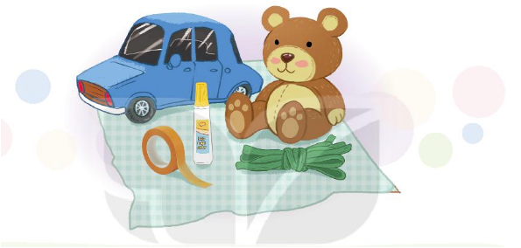
*Chia sẻ nhóm 4:
+ Nhớ lại và ghi ra giấy các món đồ cũ.
+ Chia sẻ tới bạn lí do mình “chia tay với món đồ cũ”
- Những lý do em muốn loại bỏ đồ cũ của em:
+ Đã bị hỏng.
+ Không còn hợp thời trang.
- Những cách chia tay với đồ cũ của em:
+ Bỏ đi.
+ Cho, tặng
Có rất nhiều cách để chia tay với đồ dùng cũ. Những món đồ mình không sử dụng được nữa những sẽ có ích cho người khác.

